Slide 1
Красная книга Республики Адыгея
Автор: Застрожина
Раиса Георгиевна,
учитель биологии
МБОУ СОШ №12
станицы Кужорской
Майкопского района
Республики Адыгея

Slide 2
Красная книга Адыгеи - официальный документ, содержащий свод сведений об объектах животного и растительного мира, а также о необходимых мерах по их охране и восстановлению
В Красной книге приняты шесть категорий редкости таксонов и популяций по степени угрозы их исчезновения: 0 категория - вероятно исчезнувшие виды I категория - исчезающие виды II категория - малочисленные виды III категория - редкие виды IV категория - малоизученные виды V категория - восстанавливающиеся виды

Slide 3
Республика Адыгея расположена на территории Краснодарского края, в центральной части Северо-Западного Кавказа, в бассейнах рек Кубани, Лабы и Белой, между 45°13’ и 40°46’ северной широты и 38°41’ и 40°46’ восточной долготы.
С севера и северо-востока территория республики ограничена рекой Кубанью и её притоком Лабой, с юга - Главным Кавказским хребтом; на юго-востоке и юго-западе - изломанной линией, отражающей особенности расселения адыгов в бассейнах рек: Чехрак, Фарс, Белая, Пшиш, Псекупс, Афипсип и других.

Slide 4
Большая часть видов, занесенных в Красную книгу, обитает на особо охраняемых природных территориях Адыгейского филиала Кавказского государственного биосферного заповедника (98% из 263,5 тыс. га всего заповедника), эколого-туристической территории Фишт, плато Лагонаки, природного парка «Большой Тхач» и заказников.
В настоящее время особо охраняемые природные территории занимают почти треть (30%) площади республики - это лучший показатель в России.

Slide 5
Принимая во внимание уникальность растительного и животного мира Адыгеи, правительство республики сочло необходимым утвердить «Список редких и находящихся под угрозой исчезновения объектов животного и растительного мира Красной книги Республики Адыгея». Список включает в себя 337 видов: рыб - 4, амфибий - 4, рептилий - 7, птиц - 41, млекопитающих - 14, насекомых - 18, грибов - 20, лишайников - 26, покрытосеменных - 97, голосеменных - 1, папоротниковидных - 5.

Slide 6
Млекопитающие Красной книги Республики Адыгея
Мир животных очень разнообразен. Каких только животных нет! Крошечных и огромных, красивых и не очень, пугливых и пугающих, ползающих и летающих - всех не перечислишь.
Но не все животные звери!
Звери – это только млекопитающие животные. И мелкие (например, ёж, землеройка, крот), и крупные (например, бегемот, лошадь) рождают живых детёнышей и вскармливают их молоком. Температура тела у млекопитающих остаётся постоянной и в жаркую, и в холодную погоду

Slide 7
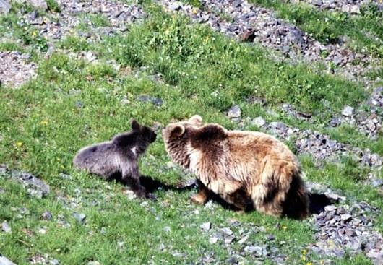
БУРЫЙ КАВКАЗСКИЙ МЕДВЕДЬ Категория III

Slide 8
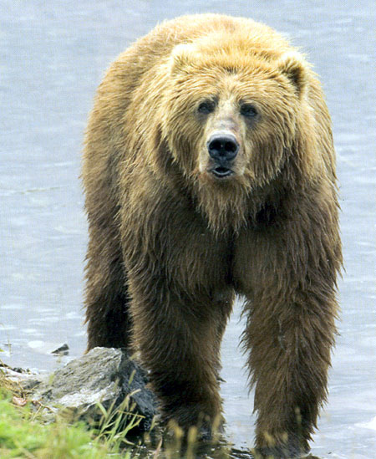
БУРЫЙ КАВКАЗСКИЙ МЕДВЕДЬ
Крупный зверь тяжелого телосложения в Адыгее встречается в широколиственных и темнохвойных лесах, субальпийском и альпийском поясах. Обитает в лесах и горах. Питается ягодами, семенами, плодами, насекомыми, птенцами, рыбой , млекопитающими. Медвежата появляются в берлоге в январе

Slide 9
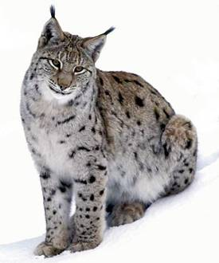
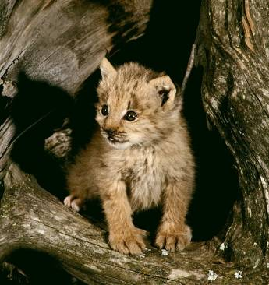
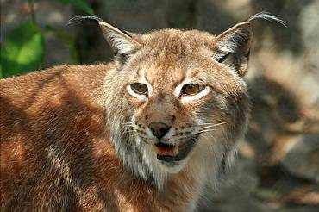
РЫСЬ КАВКАЗСКАЯ Категория II

Slide 10
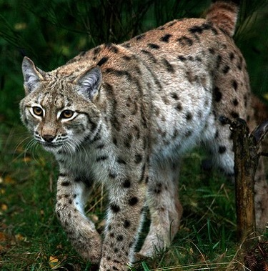
КАВКАЗСКАЯ РЫСЬ
Сокращающийся в численности вид.
Рысь ведет одиночный образ жизни.
Основной пищей являются дикие копытные и мышевидные грызуны.

Slide 11
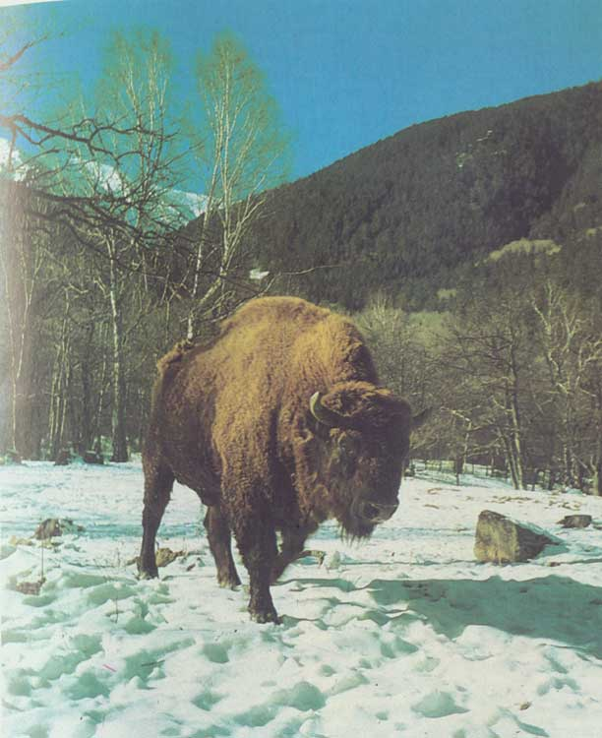
КАВКАЗСКИЙ ЗУБР Категория II
Сокращающийся в численности вид.
Крупнейшее наземное млекопитающее Европы.
Сохраняется в Кавказском биосферном заповеднике.

Slide 12
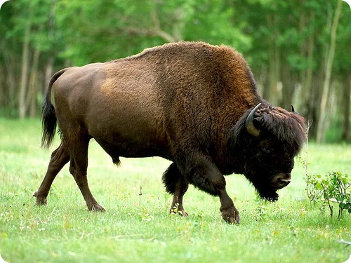
Зубр – самое крупное млекопитающее животное России. Вес зубра до 1200 кг, высота от передних копыт до холки – 2 м, от головы до хвоста – 3,5 м.
Специальные исследования показали, что к началу XX века на территории бывшей великокняжеской Кубанской охоты, которую сейчас занимает Кавказский биосферный заповедник, насчитывалось несколько сотен зубров. В последствии численность кавказских зубров катастрофически сократилось. Неконтролируемая охота усугубилась болезнями, возникшими среди диких копытных из – за контактов с домашним скотом. Результатом всего этого оказалось полное исчезновение кавказского зубра к 1926 – 1927 гг.
Возрождение зубра на Кавказе, является заслугой Кавказского заповедника.

Slide 13
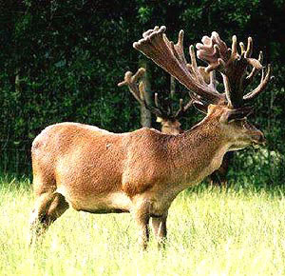
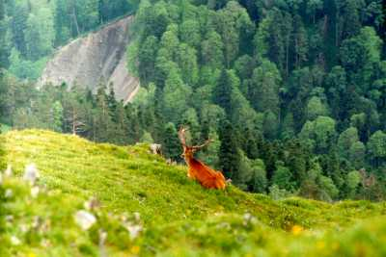
КАВКАЗСКИЙ БАГОРОДНЫЙ ОЛЕНЬ Категория III

Slide 14
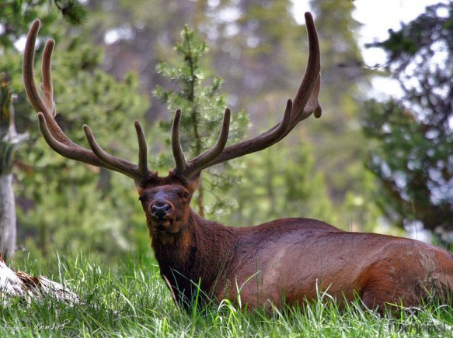
КАВКАЗСКИЙ БАГОРОДНЫЙ ОЛЕНЬ
Вид, имеющий малую численность.
Круглый год держится в Кавказском заповеднике и вдоль его границ.

Slide 15
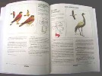
ПТИЦЫ КРАСНОЙ КНИГИ РЕСПУБЛИКИ АДЫГЕЯ
Птицы - животные, тело которых покрыто перьями. От других позвоночных большинство птиц отличает способность летать. Птицы обитают повсюду. Много их в лесу. Там они находят благоприятные условия для строительства гнёзд, кормления своих птенцов, защиты их от врагов.

Slide 16
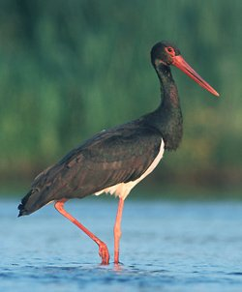
ЧЁРНЫЙ АИСТ
Категория I
Вид, находящийся под угрозой исчезновения.
Гнездящийся, перелетный вид.

Slide 17
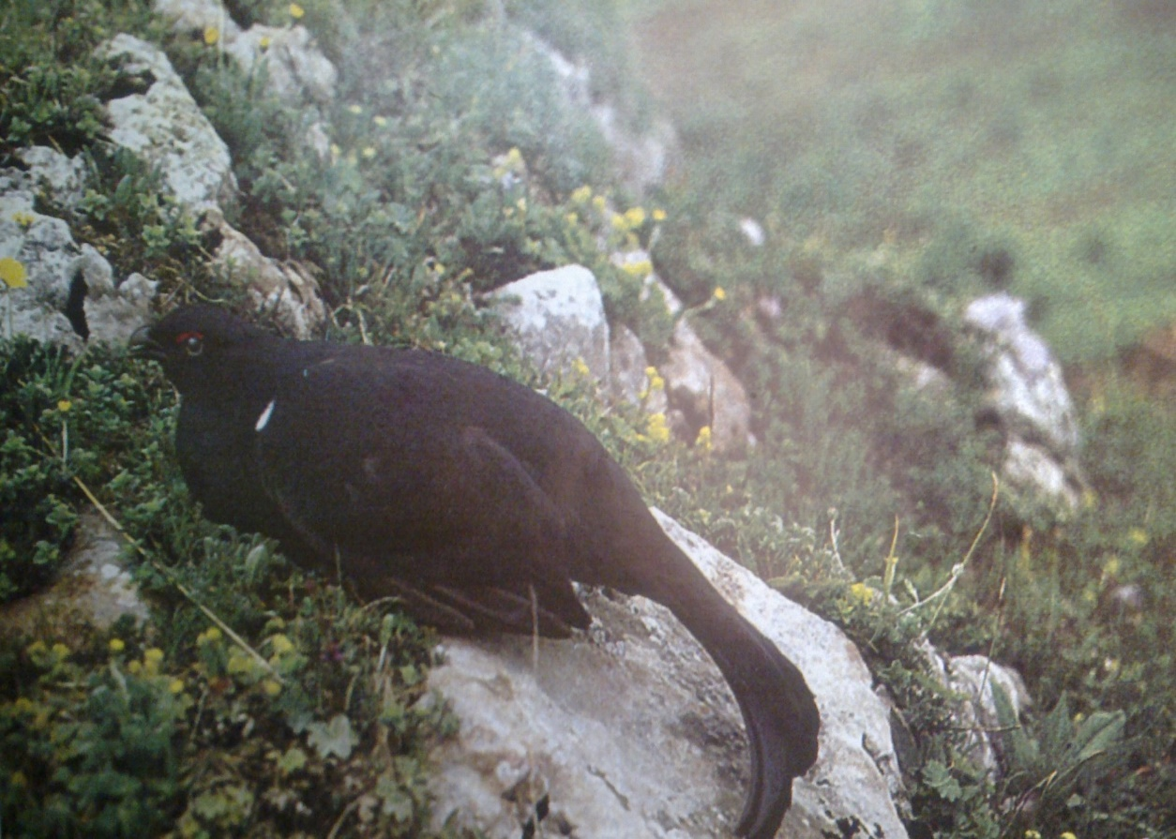
КАВКАЗСКИЙ ТЕТЕРЕВ
Категория III
Редкий вид.
Эндемик Кавказа.
Населяет Большой и Малый Кавказ.
В Адыгее обитает в верховьях рек Белая, Киша, Пшеха, Цице, Курджипс.

Slide 18
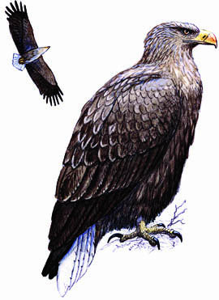
ОРЛАН-БЕЛОХВОСТ
Категория I
Встречается в степной зоне, лесостепной зоне, в поясах широколиственных и темнохвойных лесов Адыгеи.
Причинами изменения численности является отстрел орланов-белохвостов, разорение гнезд, уничтожение старых деревьев, увеличение факторов беспокойства, загрязнение водоемов ядохимикатами.

Slide 19
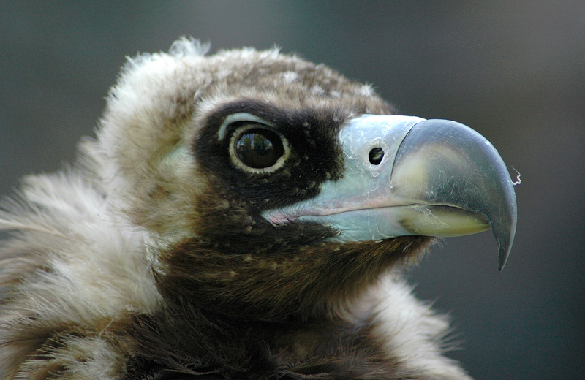
ЧЁРНЫЙ ГРИФ
Категория I
Оседлый вид. Гнездится в местах чередования редкой лесной растительности и открытых пространств. Может образовывать групповые поселения.
Лимитирующие факторы
Сокращение численности диких копытных животных. Гибель птиц в капканах.

Slide 20
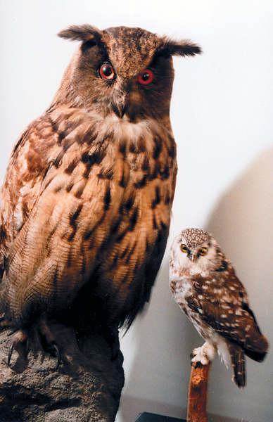
ФИЛИН
Категория I
Оседлый вид. Места гнездования – пойменные леса, высокие земляные обрывы по долинам рек. Гнезда устраивает в скальной пещере, неглубокой норе или на земле среди леса. В кладке 2-3 яйца. Ведет ночной образ жизни.
Лимитирующие факторы
Сокращение площадей лесных массивов, фактор беспокойства, отстрел птиц. В горах – низкая численность подходящих кормовых объектов (зайца русака, обыкновенного ежа, куриных птиц).

Slide 21
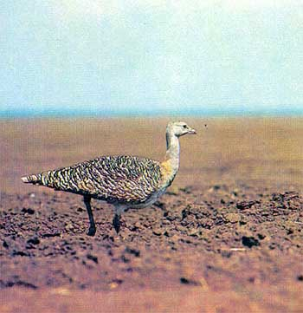
ДРОФА
Категория I
Очень крупная птица с длинной шеей и лапами. Вес самцов до 14,5 кг. Гнездится в степях, на полях зерновых культур. Гнездо – ямка в земле без подстилки. В кладке 2-3 яйца. Питается побегами и семенами трав, насекомыми, мелкими позвоночными животными.
Лимитирующие факторы
Распашка степей, сокращение площадей густых высоких травостоев. Гибель гнезд и выводков при механизированной обработке полей. Браконьерский отстрел птиц.

Slide 22
Красная книга не только раскрывает перед читателем мир, в котором мы живём и который должны сберечь. Я надеюсь, что моя презентация напомнит каждому
из нас о той ответственности, которую мы несём перед грядущими поколениями за наше бесценное общенациональное достояние.

